Slide 1
第八章 神经系统
Chapter 8 Nervous System
组织学与胚胎学

Slide 2
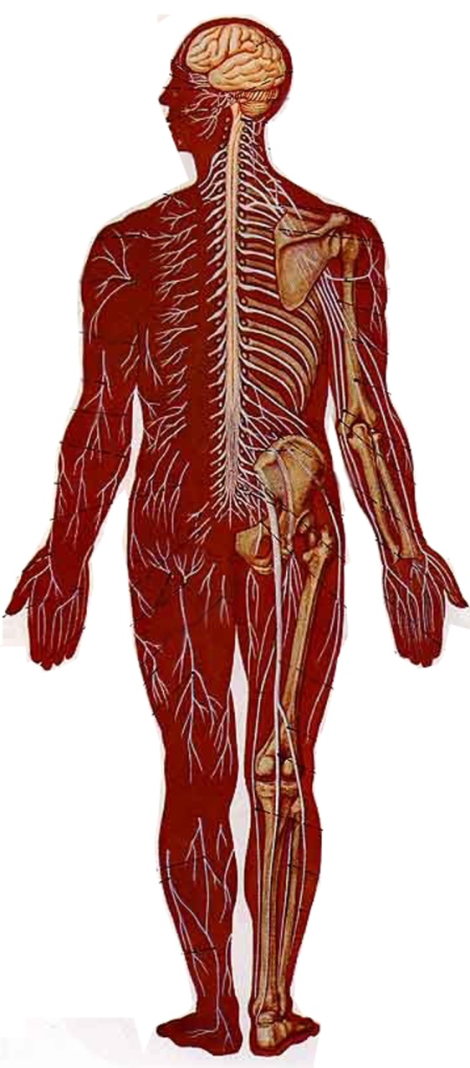
第八章 神经系统
组织学与胚胎学
大脑
小脑
脑干
间脑
脑
中枢神经系统
神
经
系
统
脊髓
神经节
神经
周围神经系统

Slide 3
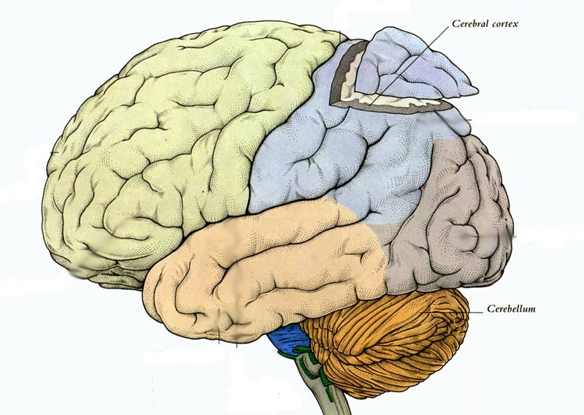
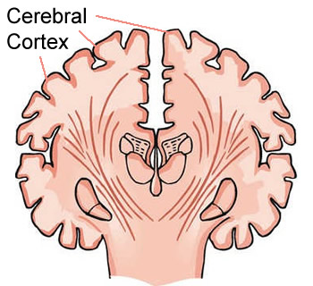
第八章 神经系统
组织学与胚胎学
第一节 大脑皮质
Cerebral Cortex

Slide 4
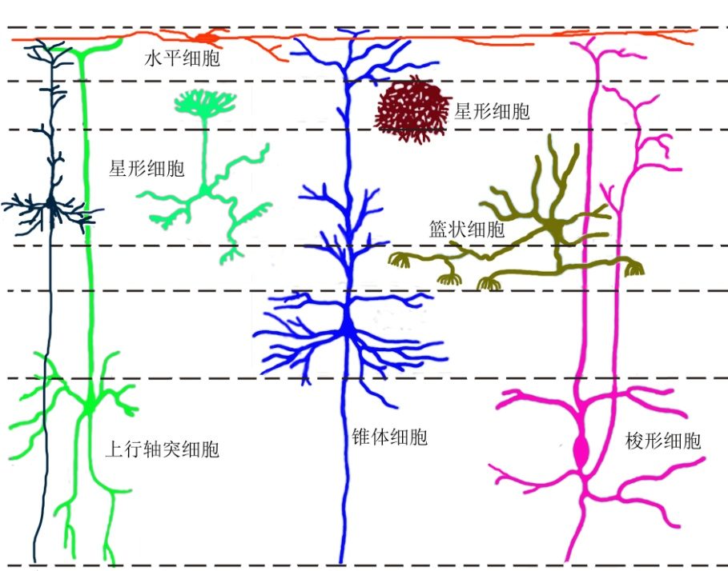
第八章 神经系统
组织学与胚胎学
大脑皮质中的神经元类型
锥体细胞:分大，中，小三型
梭形细胞（多形细胞）
高尔基Ⅰ型神经元
轴突组成投射纤维，发向脑干或脊髓，或联合传出纤维，发向大脑皮质同侧或对侧的其它区域；传出信息。
水平细胞
星形细胞
篮状细胞
上行轴突细胞
高尔基Ⅱ型神经元
构成局部神经环路；接受传入的信息，综合后传递给高尔基Ⅰ型神经元。

Slide 5
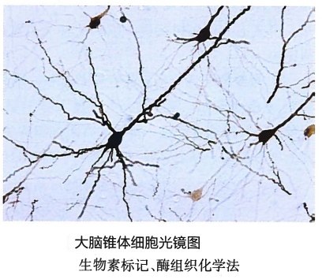

Slide 6
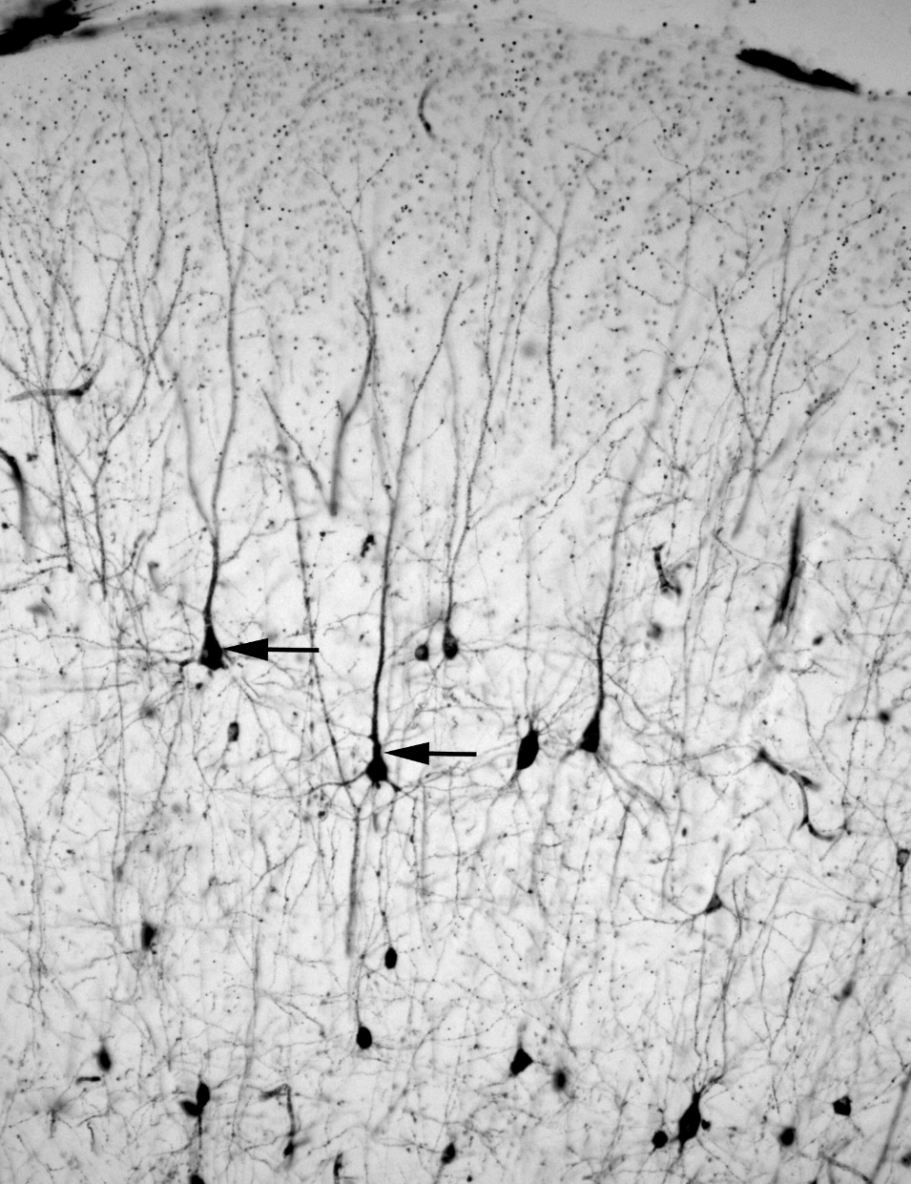
第八章 神经系统
组织学与胚胎学
贝兹细胞

Slide 7
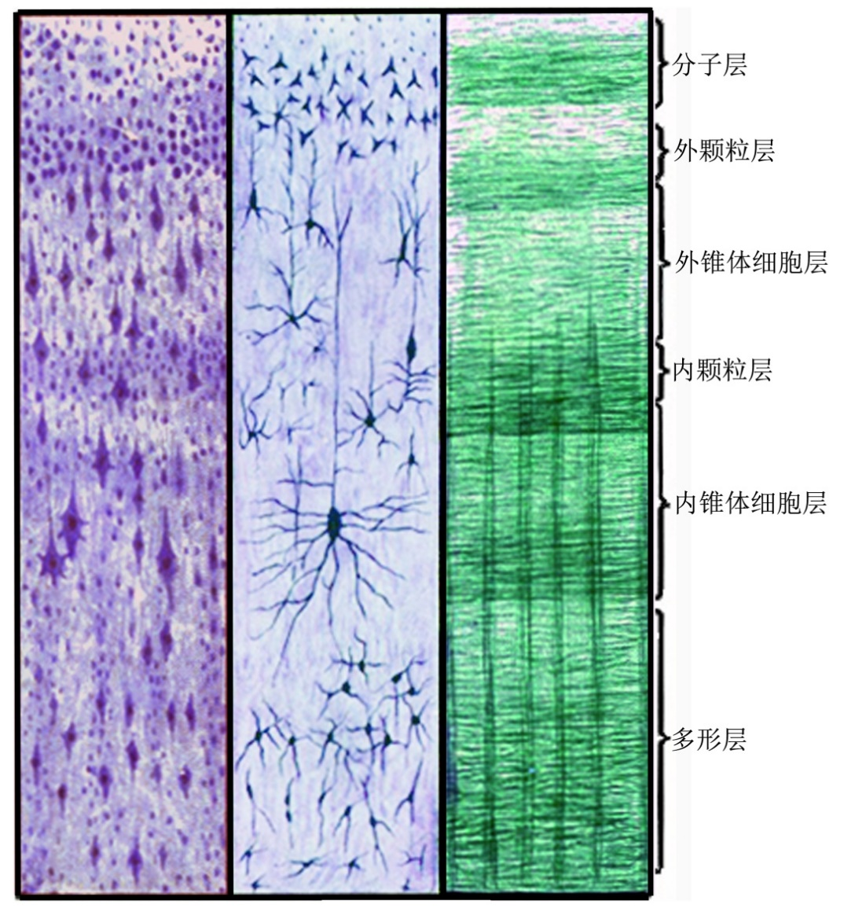
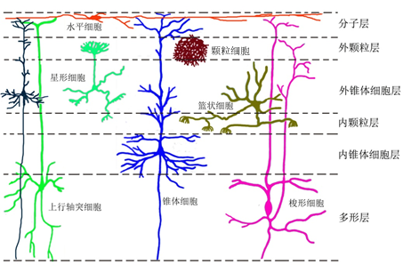
第八章 神经系统
组织学与胚胎学
大脑皮质的分层
1. 分子层： 水平细胞+星形细胞+大量纤维
2.外颗粒层：大量颗粒细胞+少量锥体细胞
3.外锥体细胞层：中型锥体细胞
4.内颗粒层：大量颗粒细胞
5.内锥体细胞层：大、中型锥体细胞
6.多形层:梭形细胞为主+锥体细胞+上行轴突细胞

Slide 8
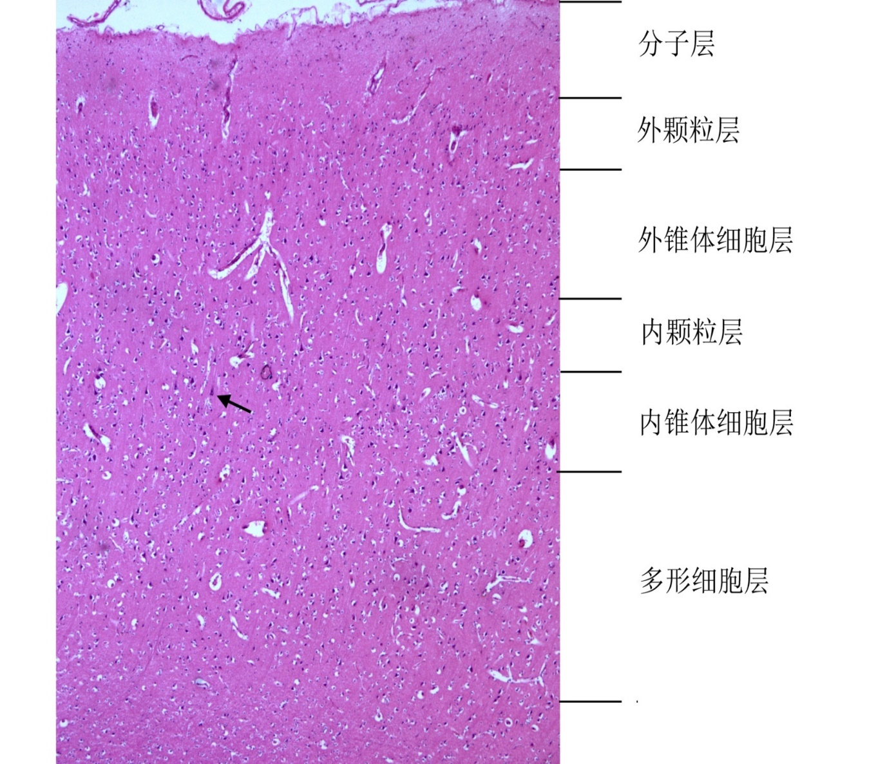
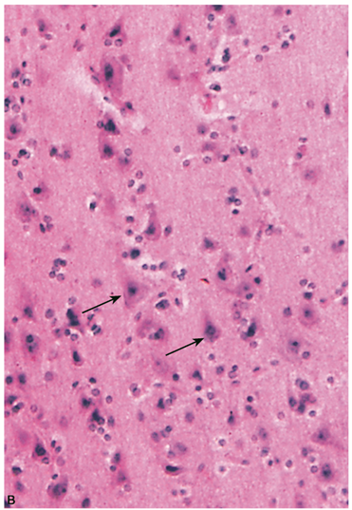
第八章 神经系统
组织学与胚胎学
贝兹细胞
A
大脑皮质光镜图 A. 示分层；B. 示锥体细胞

Slide 9
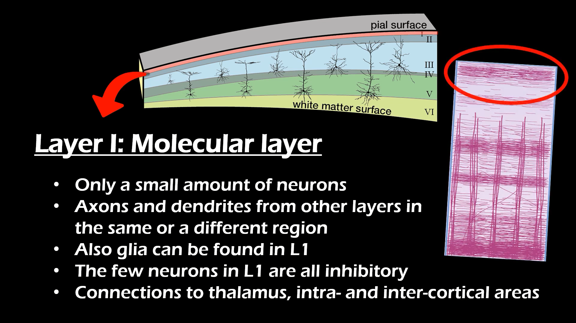

Slide 10
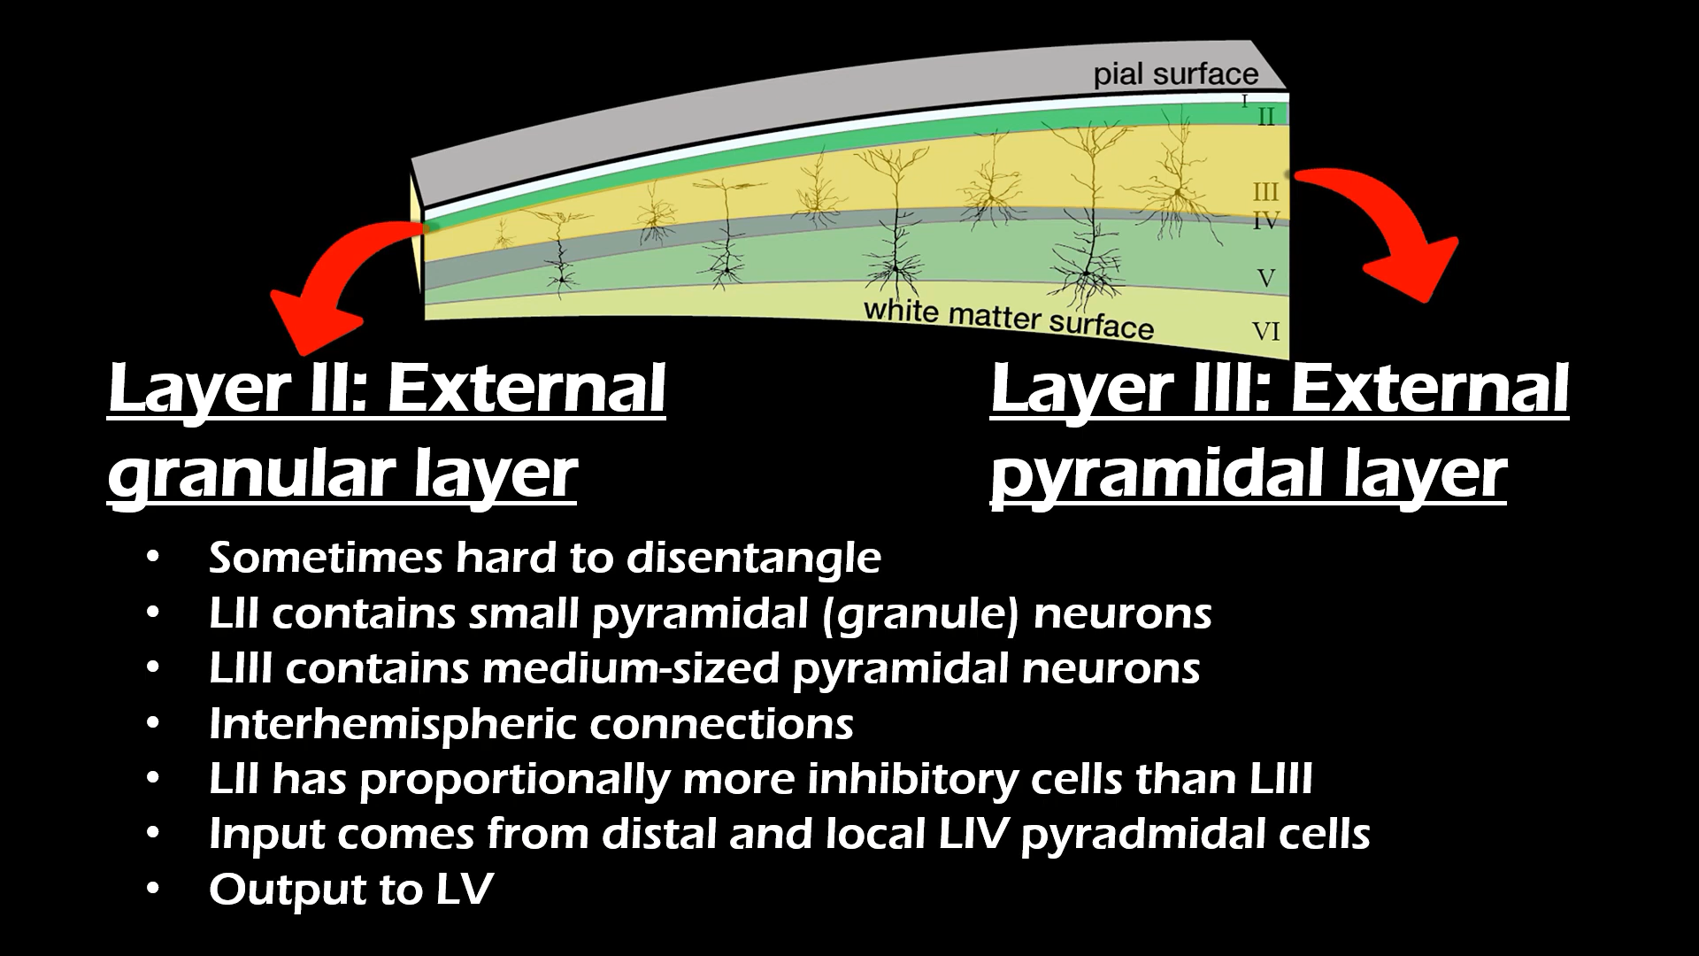

Slide 11
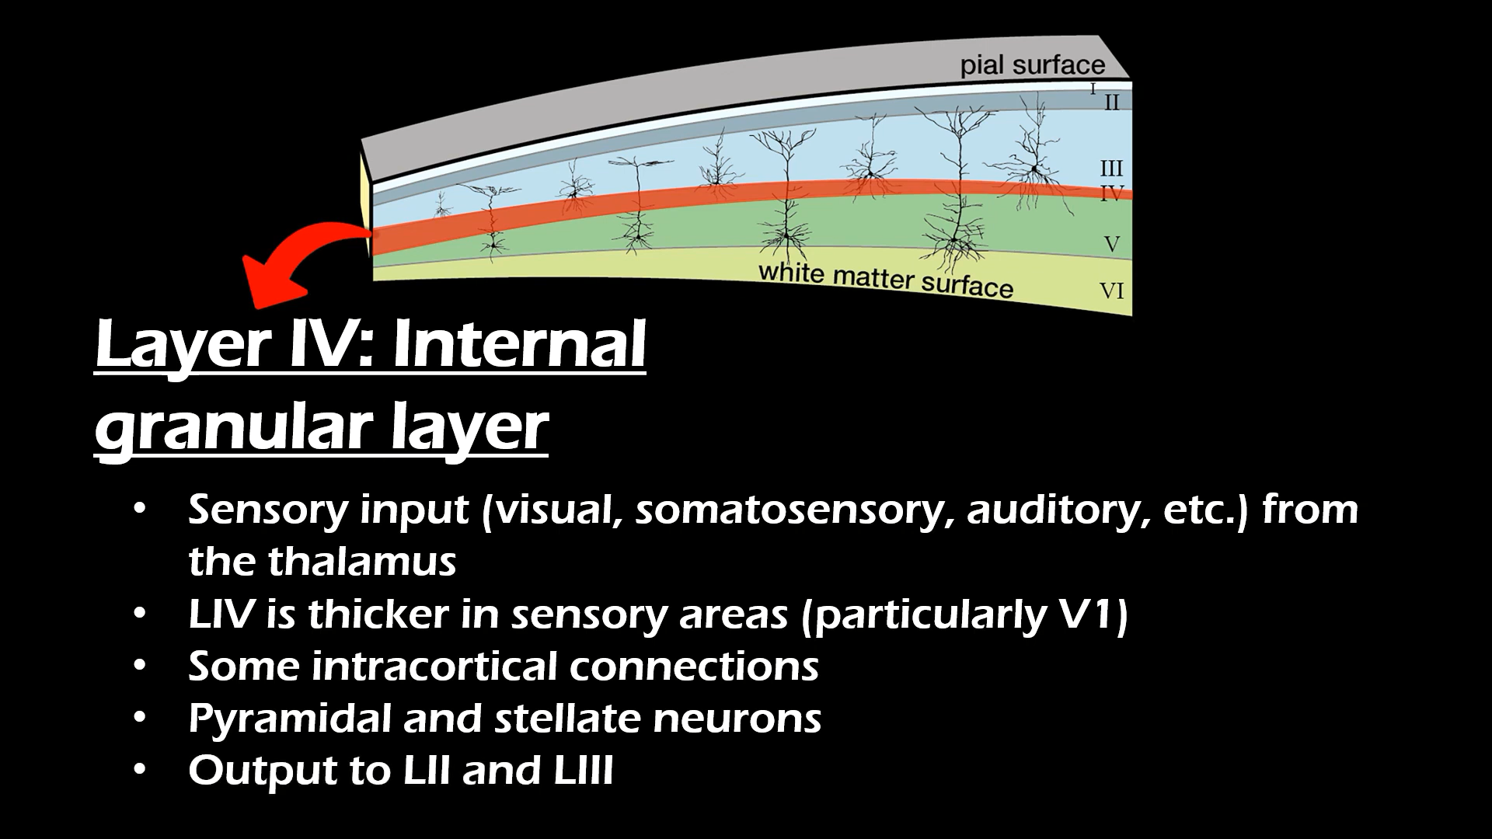

Slide 12
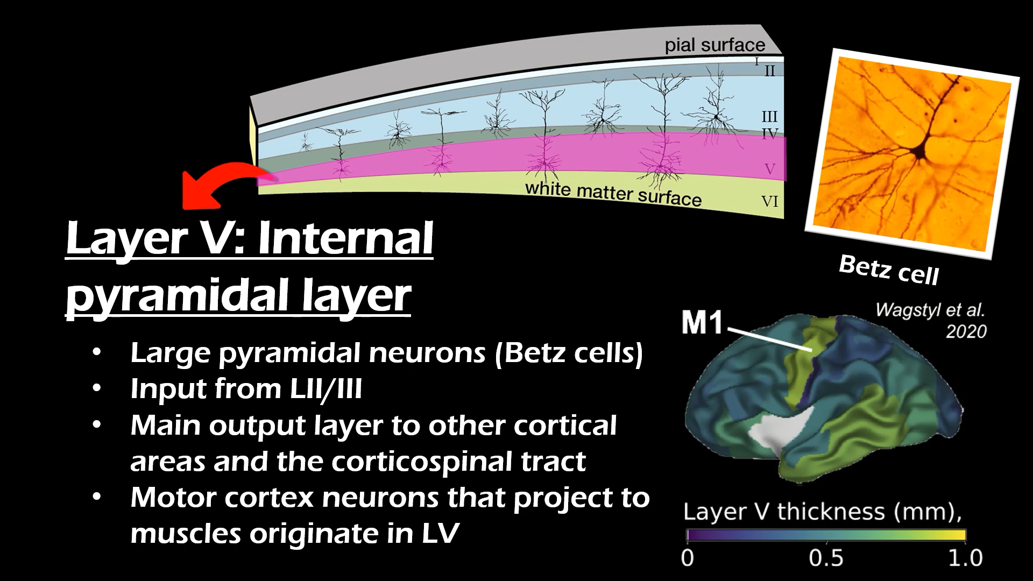

Slide 13
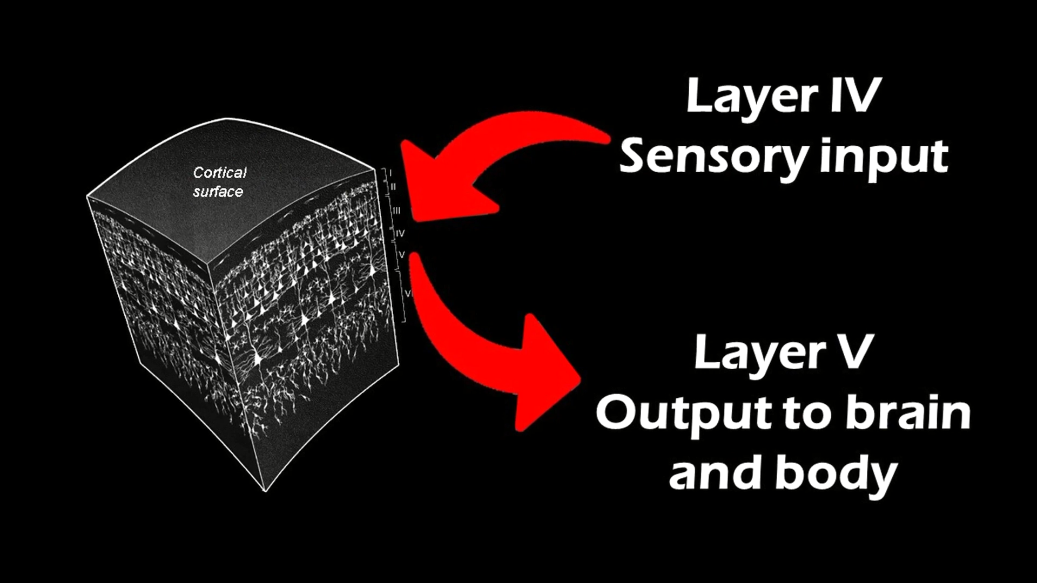

Slide 14
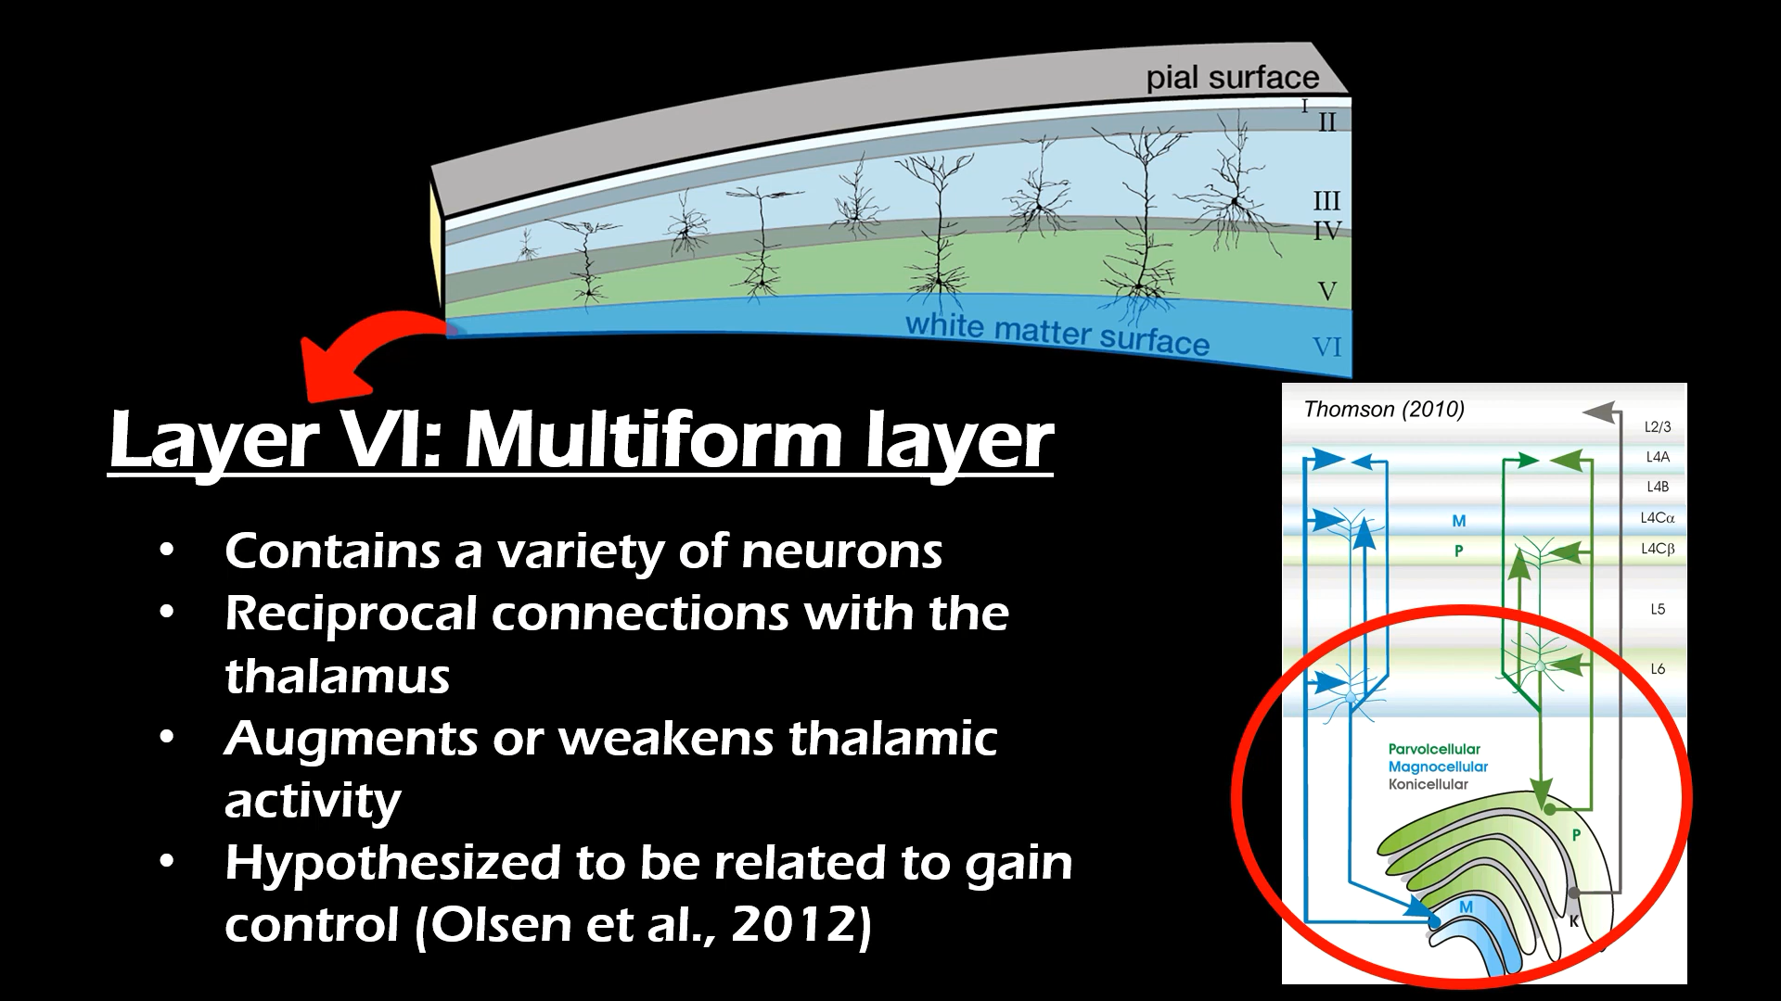

Slide 16
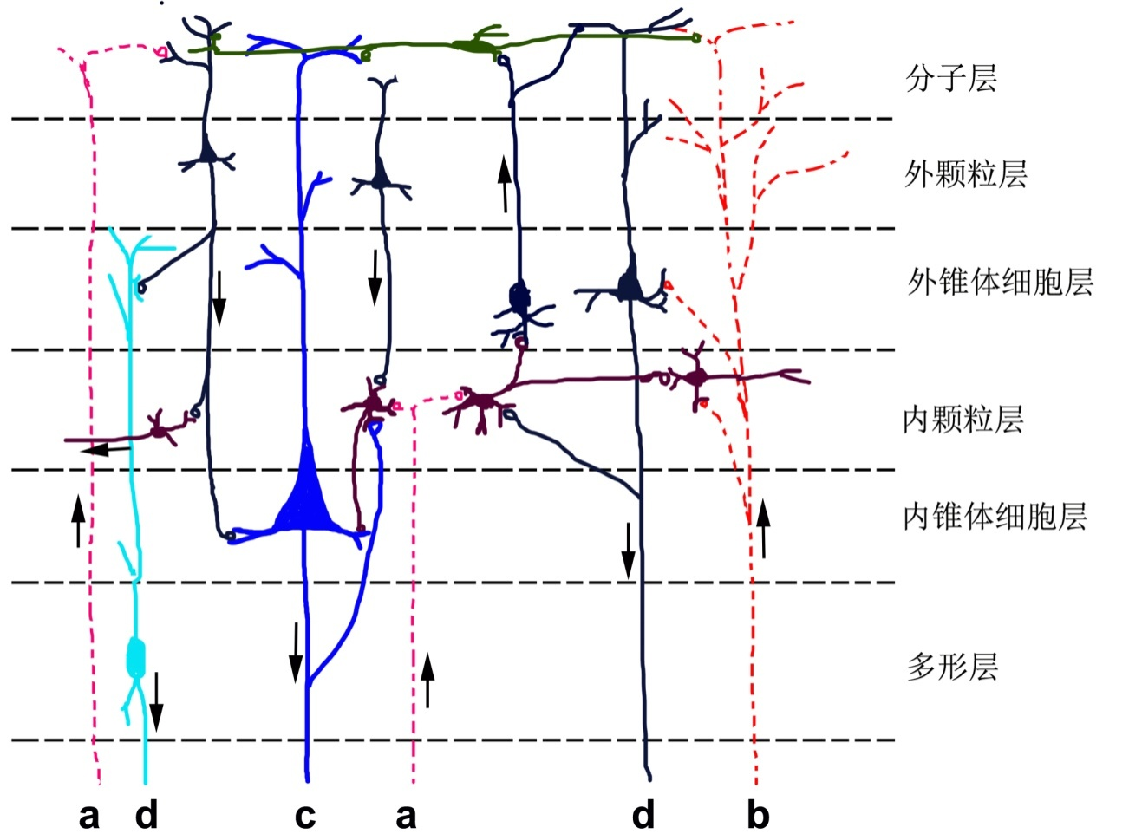
第八章 神经系统
组织学与胚胎学
大脑皮质的纤维联系
1 ~ 4层的神经元与特异及联合传入纤维形成突触，接受信息
5、6层的锥体细胞和大梭形细胞的轴突组成投射纤维，发向脑干或脊髓
3、5、6层的锥体细胞和梭形细胞的轴突组成联合传出纤维，发向大脑皮质同侧或对侧的其它区域
a: 特异传入纤维; b: 联合传入纤维; c: 投射传出纤维; d: 联合传出纤维

Slide 17
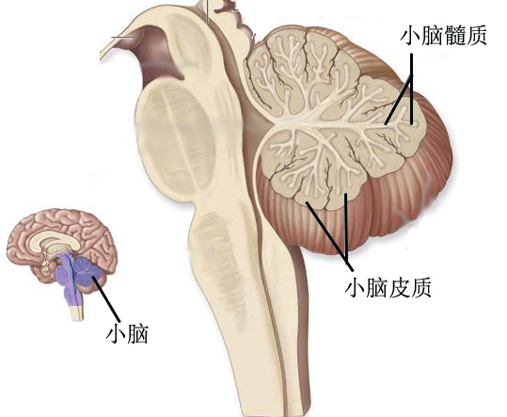
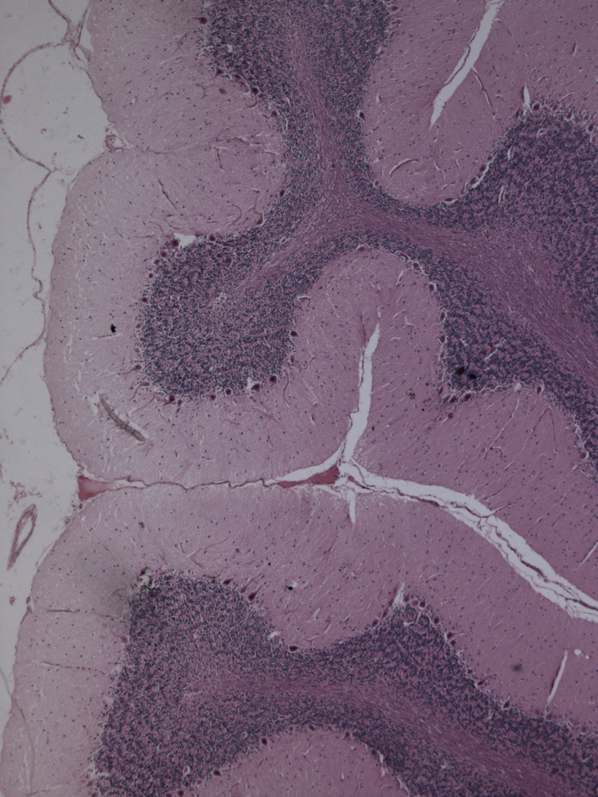
第八章 神经系统
组织学与胚胎学
第二节 小脑皮质
cerebellar cortex

Slide 18
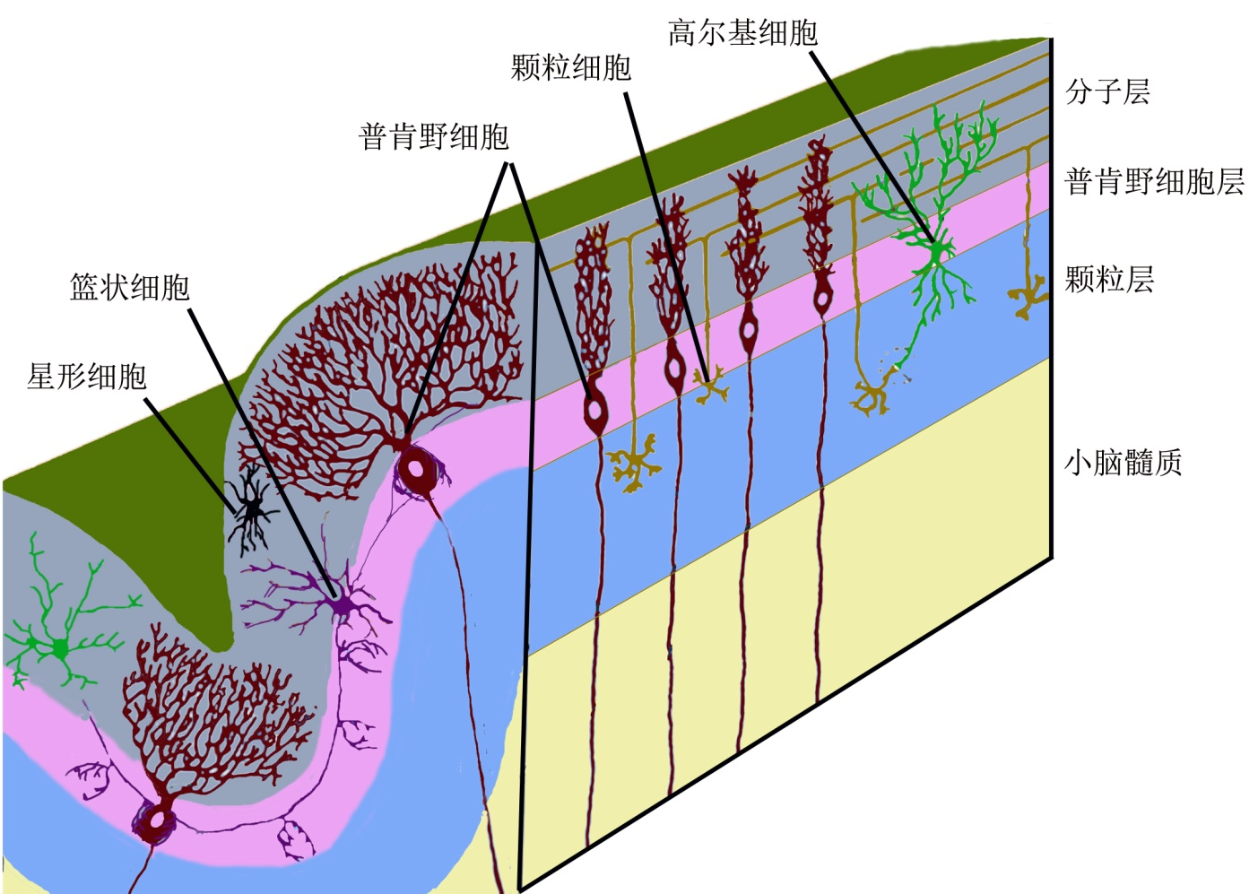
第八章 神经系统
组织学与胚胎学
小脑皮质中的神经元类型
普肯野细胞－高尔基I型神经元，小脑皮质唯一的传出神经元
颗粒细胞
星形细胞
篮状细胞
高尔基细胞
高尔基II型神经元，构成局部神经环路

Slide 19
第八章 神经系统
组织学与胚胎学
小脑皮质的纤维联系
1. 攀缘纤维：起源于延髓下橄榄核，纤维较细，攀附于普肯野细胞的树突，能直接引起普肯野细胞兴奋。
2. 苔藓纤维：起源于脊髓和脑干的神经核，纤维呈苔藓状分支，终末在颗粒层形成花结样膨大。此膨大与许多颗粒细胞的树突、高尔基细胞的轴突或近端树突形成复杂的突触群，形似小球，故称小脑小球。一条苔藓纤维的分支大约可兴奋880个颗粒细胞，通过颗粒细胞的平行纤维又可间接兴奋更多的普肯野细胞。
3. 去甲肾上腺素能纤维：源自脑干的蓝斑核，属于抑制性纤维。它们与普肯野细胞的胞体及其树突形成突触，对普肯野细胞的兴奋有抑制作用。
4.普肯野细胞发出的轴突：是小脑皮质唯一的传出纤维，它们下行穿过颗粒层进入髓质，终止于小脑核。
攀缘纤维和苔藓纤维属于兴奋性纤维。它们的作用主要是直接或间接兴奋普肯野细胞，但也会发出一些侧支直接或间接兴奋高尔基细胞、篮状细胞和星形细胞等抑制性中间神经元。这些细胞兴奋后反过来又抑制普肯野细胞的活动，从而限制兴奋性冲动在小脑皮质过度扩散，这对小脑精确调节不同部位肌肉的肌紧张或协调随意运动都具有重要的意义。

Slide 20
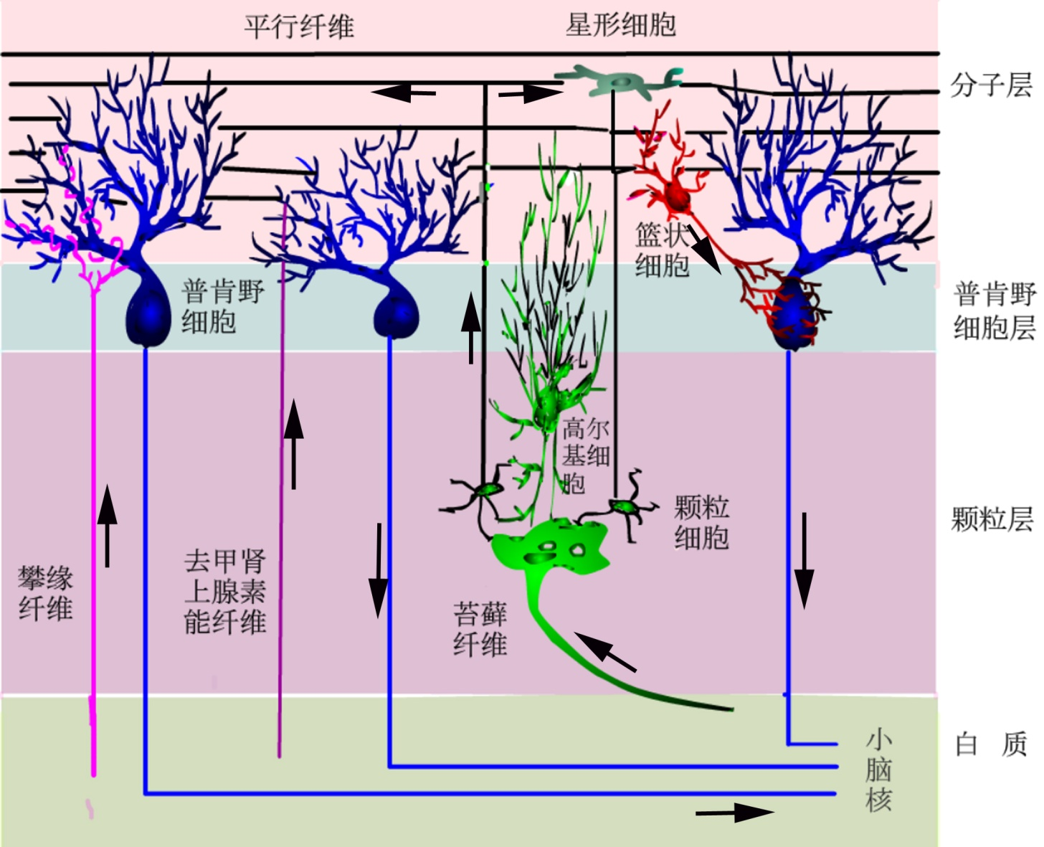
第八章 神经系统
组织学与胚胎学
小脑皮质的纤维联系

Slide 21
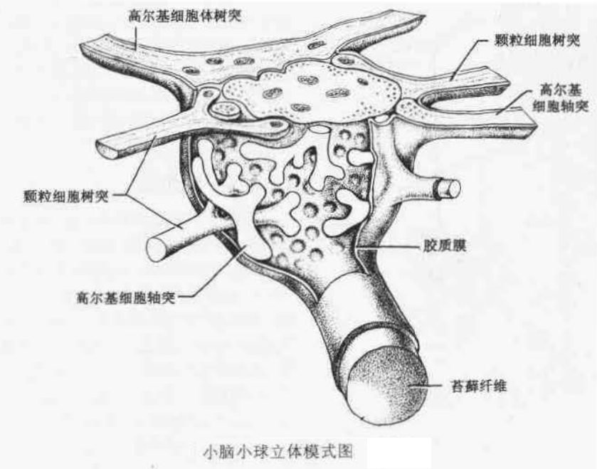

Slide 22
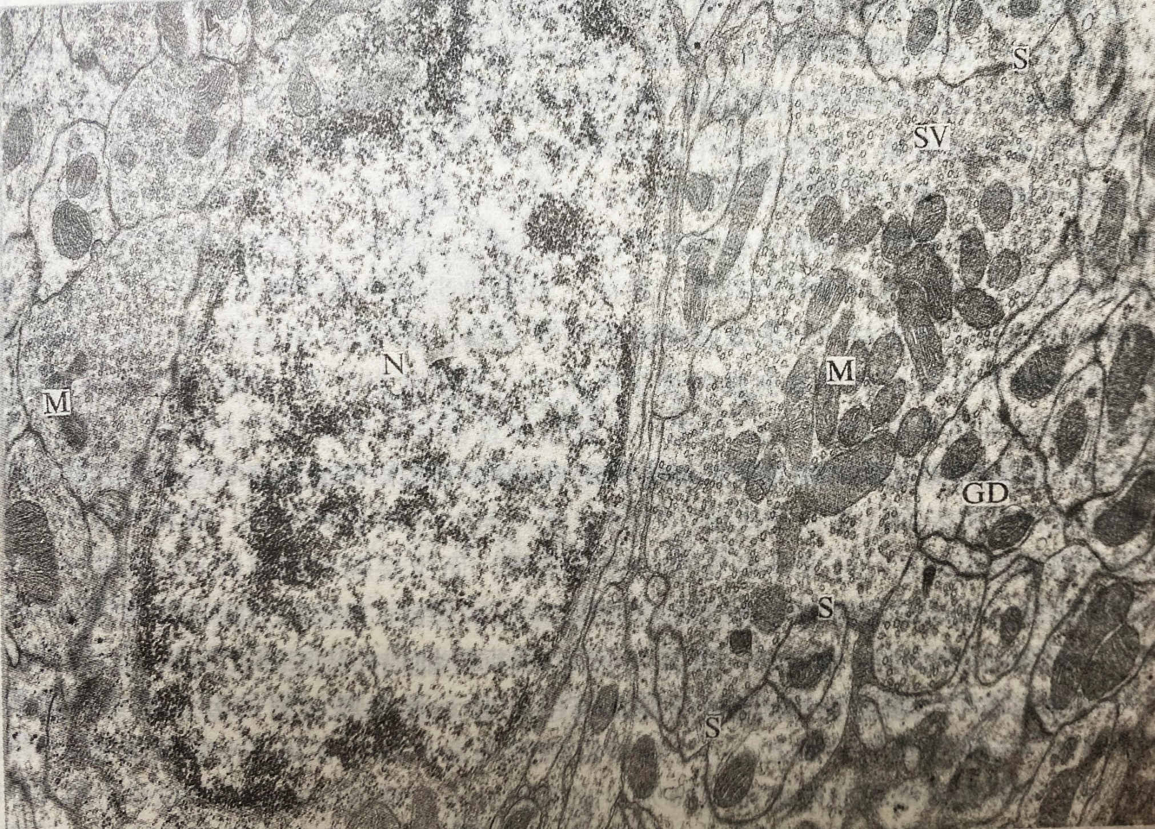

Slide 23
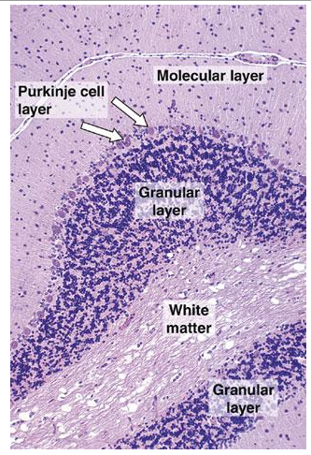
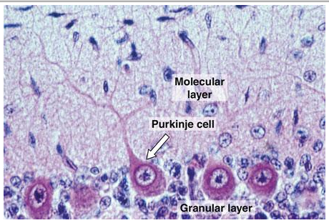
小脑的显微照片。H&E染色。

Slide 24
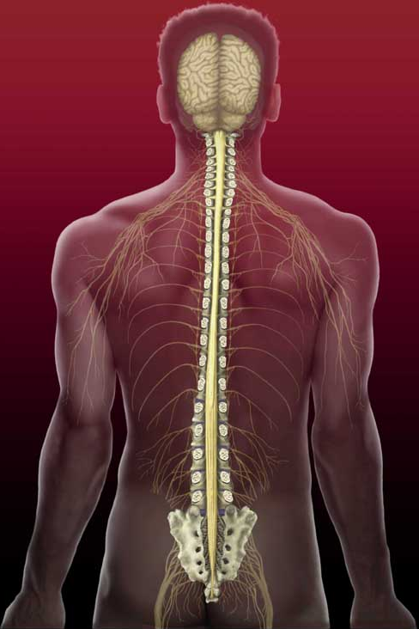
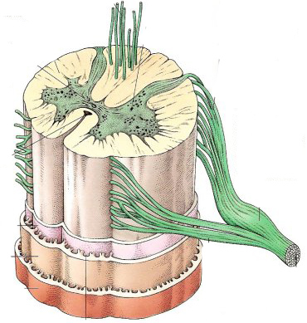
第八章 神经系统
组织学与胚胎学
第三节 脊髓
Spinal Cord

Slide 25
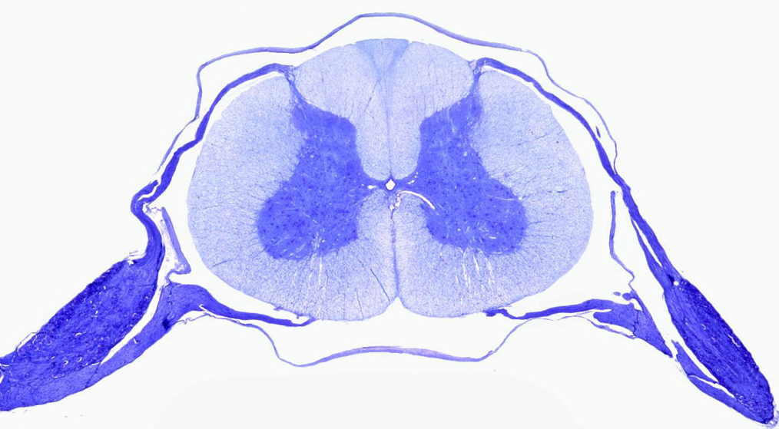
第八章 神经系统
组织学与胚胎学
脊髓的内部结构
后角
脊神经后根
侧角
白质
脊神经前根
前角
脊神经
中央管
脊神经节

Slide 26
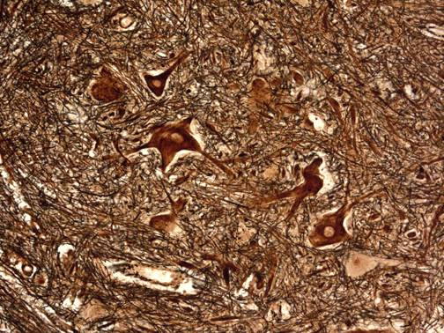
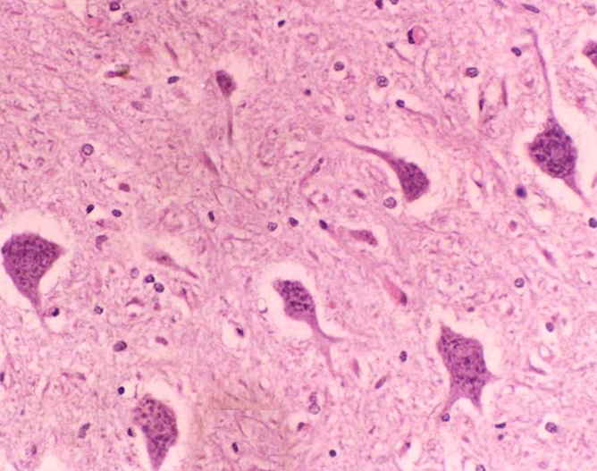
第八章 神经系统
组织学与胚胎学
脊髓的内部结构-灰质
α运动神经元－大，轴突粗，分布于骨骼肌
γ运动神经元－小，轴突细，支配梭内肌纤维
闰绍细胞－小，短轴突与α运动神经元形成突触，抑制后者
前角
后角：神经元类型复杂，主要接受感觉神经元轴突传入的神经冲动
侧角：含内脏运动神经元
γ运动神经元
α运动神经元

Slide 27
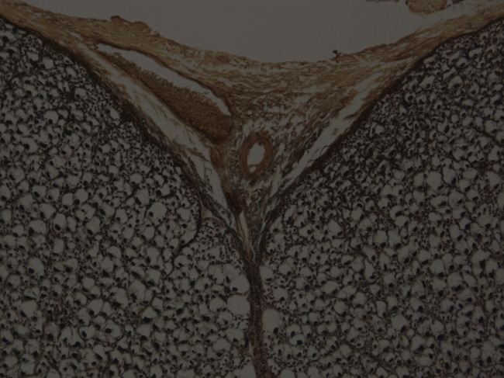
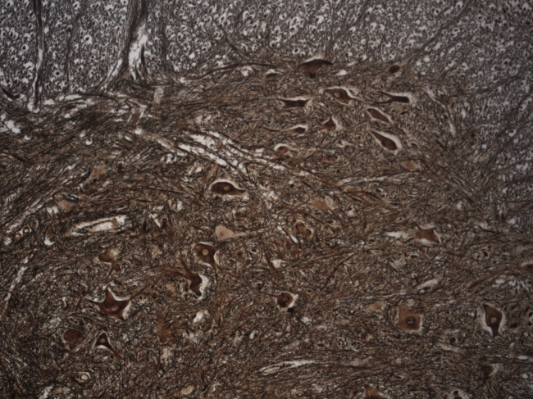
第八章 神经系统
组织学与胚胎学
脊髓的内部结构-白质
脊髓白质主要由大量的纵行神经纤维束组成。
1. 上行纤维束又称为感觉传导束，由后角内的一些神经元（称束细胞）发出长轴突进入白质，形成各种神经纤维束，分别上行到脑干、小脑和丘脑。
2. 下行纤维束又称为运动传导束，起自脑的不同部位，止于不同脊髓节段的前角或侧角。根据不同的起止、分布部位及对应的功能，也可以分为不同的纤维束。
3. 固有束的起至均在脊髓，紧靠在灰质边缘分布，参与脊髓节段内或节段间的反射活动。

Slide 28
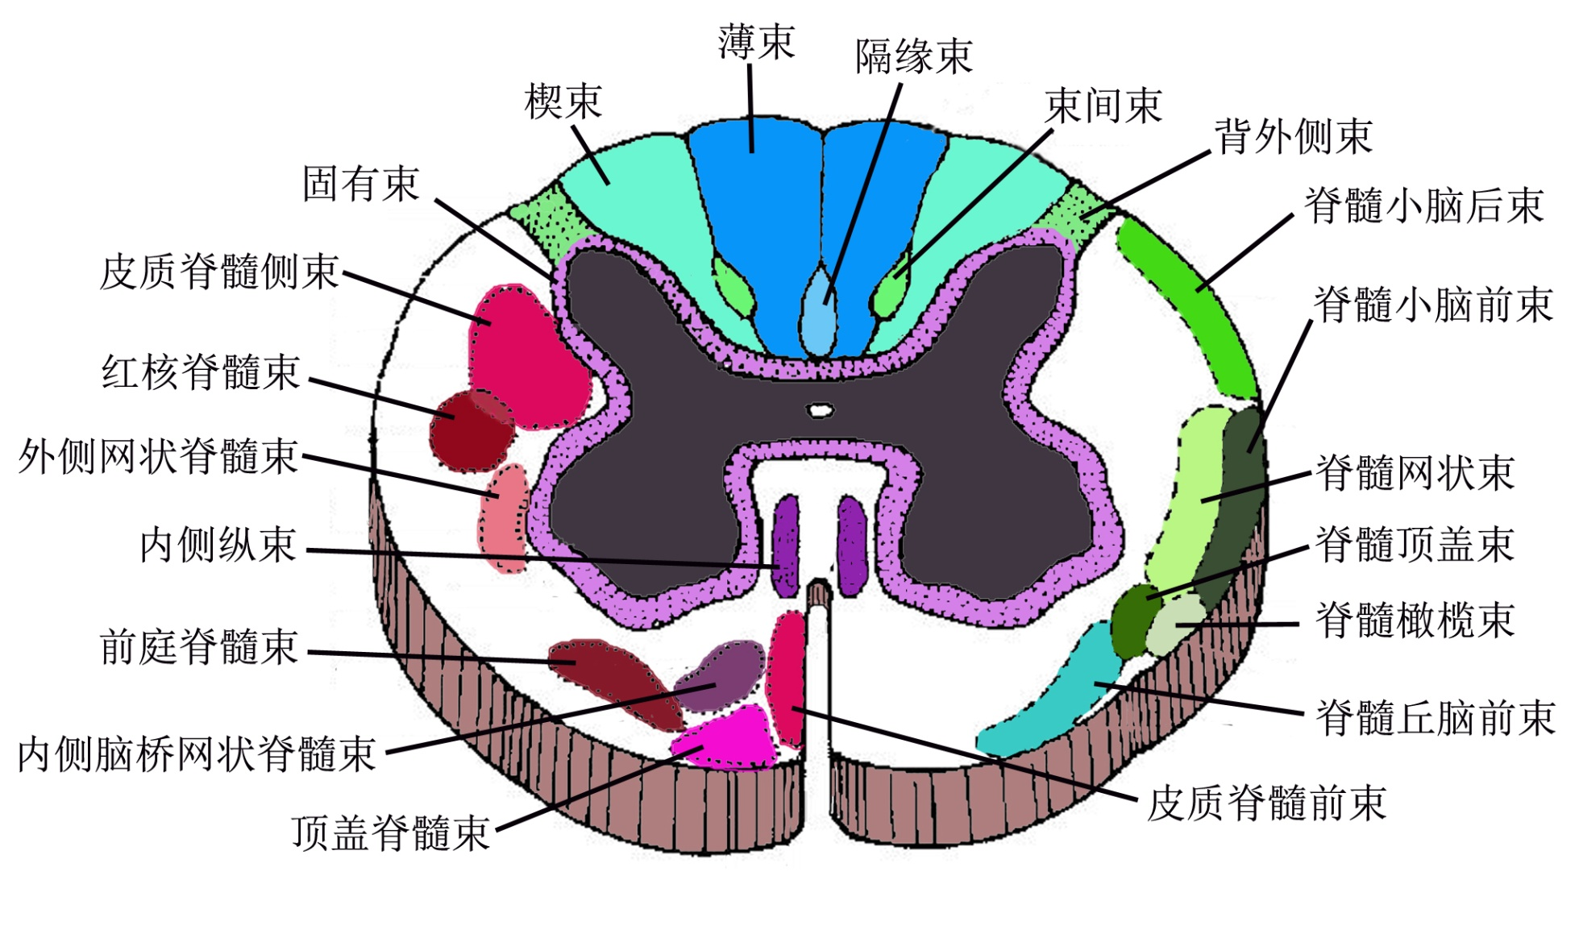
第八章 神经系统
组织学与胚胎学
脊髓的内部结构-白质

Slide 29
第八章 神经系统
组织学与胚胎学
第四节 神经节
ganglion

Slide 30
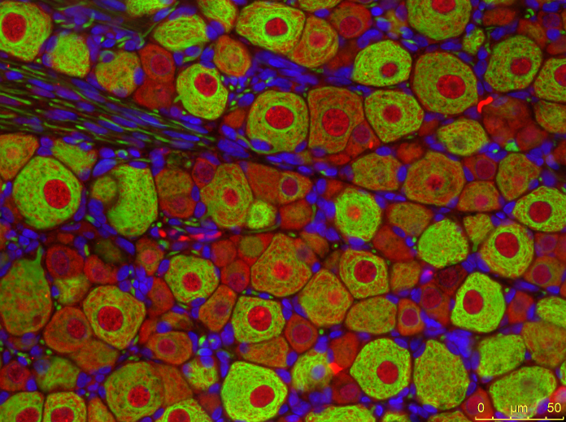
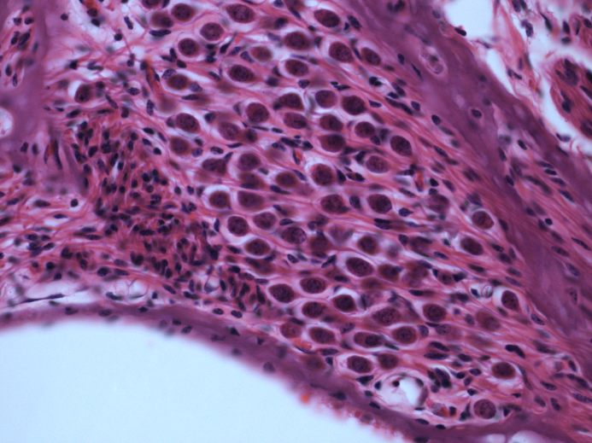
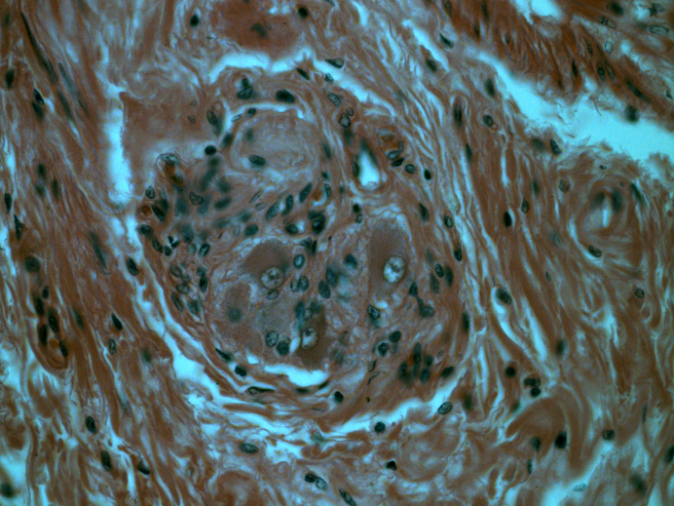
第八章 神经系统
组织学与胚胎学
人体绝大部分神经元的胞体均位于中枢神经系统的灰质内，只有少量神经元胞体位于周围神经系统，它们聚集成团称为神经节（ganglion ）。
1．脊神经节 : 连于31对脊神经的后根，含假单极神经元，神经元胞体多呈圆形。神经元胞体及其附近盘曲的轴突外面有一层卫星细胞包裹
2．脑神经节: 连于三叉神经、面神经、前庭蜗神经、舌咽神经的主干。与前庭蜗神经相连的前庭神经节和蜗神经节内分布的是双极神经元，其它脑神经节内为假单极神经元。
3．自主神经节，内含多极运动神经元，可分为交感神经节和副交感神经节。交感神经节位于脊柱两旁及前方，副交感神经节则位于器官附近或器官内。
脊神经节和脑神经节为感觉神经节，将人体各部位的感觉神经冲动传递到中枢神经系统。自主神经节属于运动神经节，与内脏运动有关。
脊神经节 蜗神经节 自主神经节

Slide 31
第八章 神经系统
组织学与胚胎学
第五节 脑脊膜和血-脑屏障
Meninges & blood-brain barrier

Slide 32
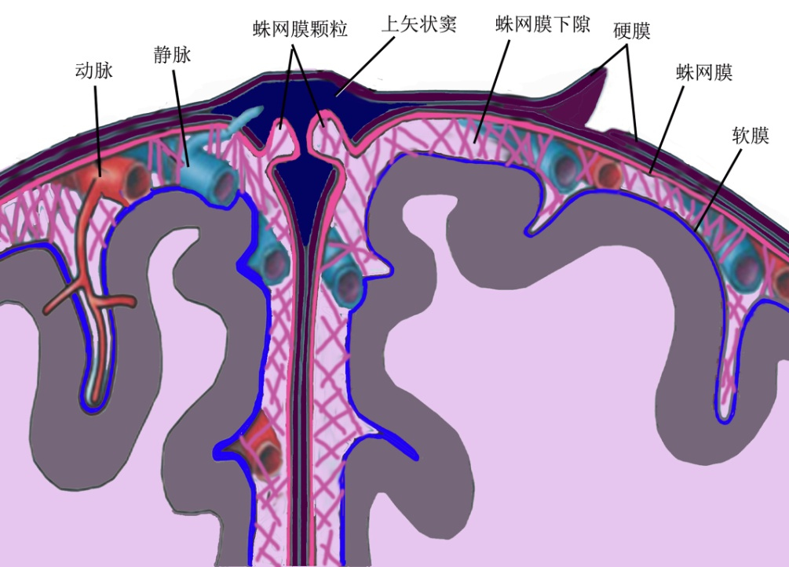
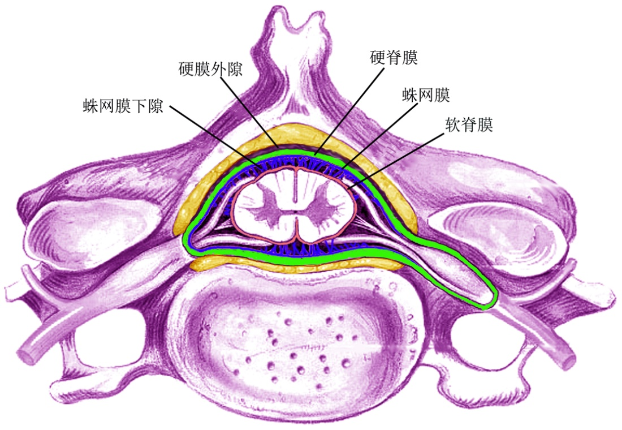
第八章 神经系统
组织学与胚胎学
脑脊膜（ Meninges）
脊髓和脑位于骨性的椎管和颅腔内，两者之间有三层被膜，即脑脊膜。它们由外向内分别是硬膜、蛛网膜和软膜，对脑和脊髓具有保护和支持作用。

Slide 33
第八章 神经系统
组织学与胚胎学
1．硬膜（dura mater ）由致密结缔组织构成，厚而坚韧。包裹在脊髓和脑外面的分别称为硬脊膜和硬脑膜。
硬脊膜只有一层，它与椎管内面的骨膜之间有疏松的硬膜外隙（epidural space ），内含疏松结缔组织、血管、淋巴管和脊神经根等。临床常将麻醉药物注入硬膜外隙进行硬膜外麻醉。
硬脑膜具有内外两层。外层紧贴颅骨内壁，兼具骨膜的作用。内层比较坚厚，它不仅包被在脑的外表面，还可褶叠形成若干板状突起，深入到脑的各部之间。
2. 蛛网膜（arachnoid ）位于硬膜和软膜之间。蛛网膜在近硬膜一侧为薄层结缔组织。
蛛网膜与硬膜之间有潜在的腔隙，称硬膜下隙(subdural space )。
蛛网膜与软膜之间有一宽阔的腔隙，称蛛网膜下隙(subarachnoidal space )。
蛛网膜的结缔组织纤维形成许多小梁与软膜相连，小梁在蛛网膜下隙内分支形成蛛网状结构。蛛网膜下隙内充满清亮的脑脊液。
3. 软膜（pia mater ）是紧贴于脊髓和脑表面的薄层的结缔组织，分为软脊膜和软脑膜。软脊膜和软脑膜均富含血管，并延伸至脊髓和脑的沟裂中。
软脊膜在脊髓的下端移行为细长的终丝 。
软脑膜沿沟裂进入到侧脑室、第三脑室和第四脑室内壁。在这些脑室的某些部位软脑膜内的血管反复分支，连同软脑膜和室管膜上皮一起突向脑室内，形成脉络丛。

Slide 34
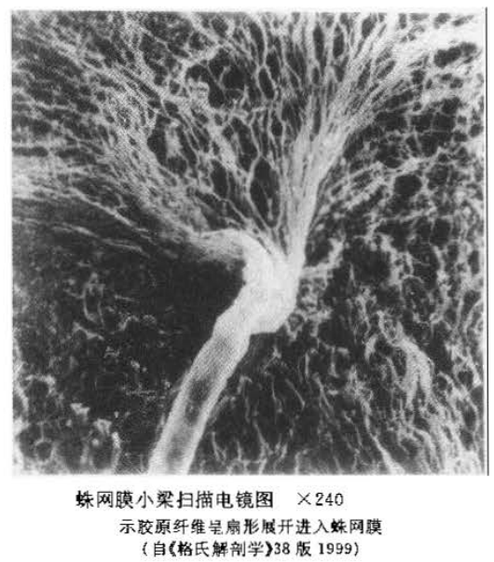

Slide 35
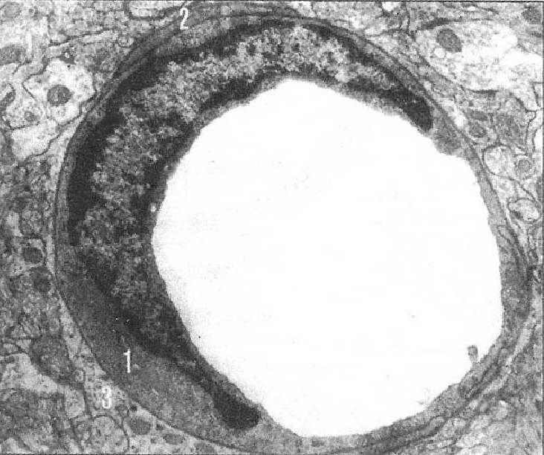
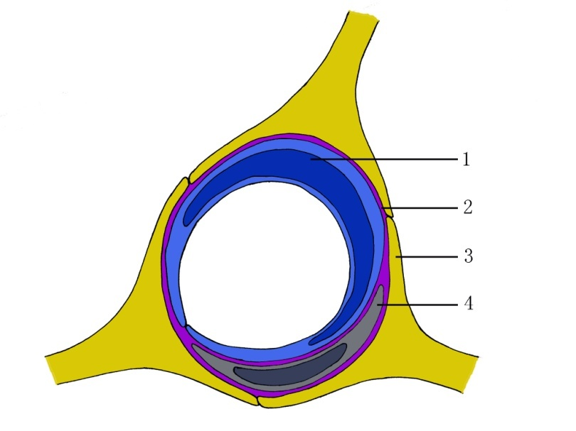
第八章 神经系统
组织学与胚胎学
血-脑屏障（blood-brain barrier）
概念： 在血液与中枢神经组织之间的一个滤过性屏障结构。这种屏障最早在脑组织中发现，故习惯性称为血-脑屏障。
组成：
1. 连续毛细血管的内皮细胞：内皮细胞之间以紧密连接封闭，所以物质要经过时只能通过内皮细胞的胞吞和胞吐进行。
2. 基膜：位于内皮细胞和星形胶质细胞脚板之间，具有滤过物质的分子筛作用。
3. 星形胶质细胞脚板：星形胶质细胞的突起末端膨大，形成包裹连续毛细血管外周的神经胶质膜。
功能：可阻止血液中某些物质进入神经组织，但能选择性让营养物质和代谢产物顺利通过，以维持组织内环境的相对稳定。
1. 连续毛细血管内皮
2. 基膜
3. 星形胶质细胞脚板
4. 周细胞

Slide 36
第八章 神经系统
组织学与胚胎学
第六节 脉络丛和脑脊液
Choroid Plexus & Cerebrospinal Fluid

Slide 37
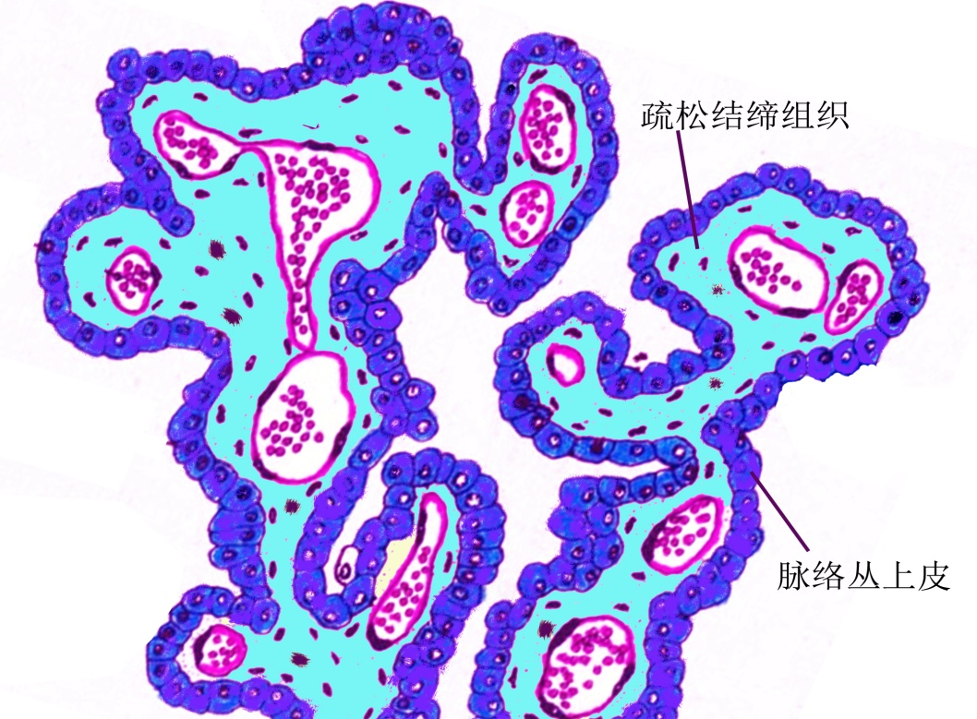
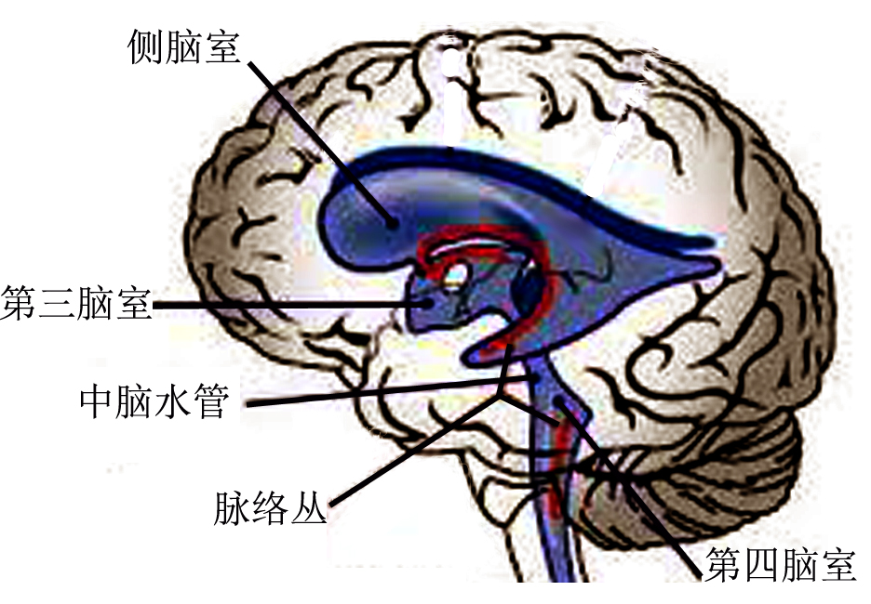
第八章 神经系统
组织学与胚胎学
脉络丛（choroid plexus）
由第三、四脑室顶和部分侧脑室壁的软膜与室管膜直接相贴，突入脑室而形成的皱襞状结构，室管膜则成为有分泌功能的脉络丛上皮。脉络丛上皮由一层矮柱状或立方形室管膜细胞组成，有分泌功能。分泌的脑脊液进入脑室内。

Slide 38
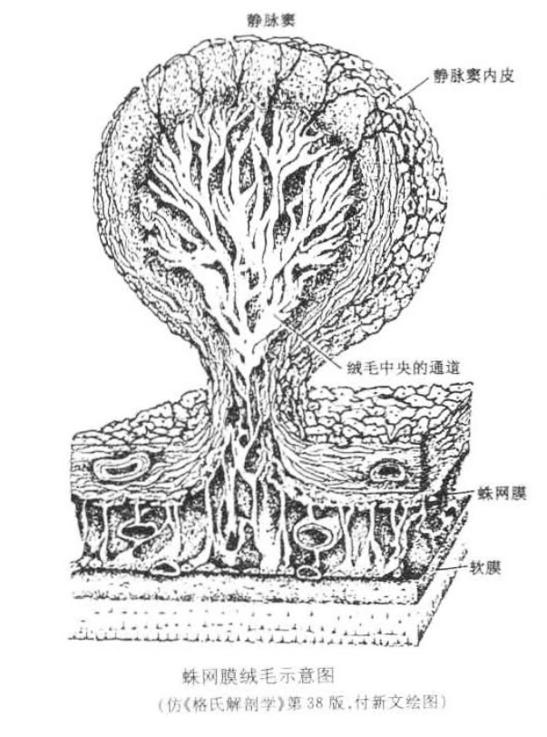

Slide 39
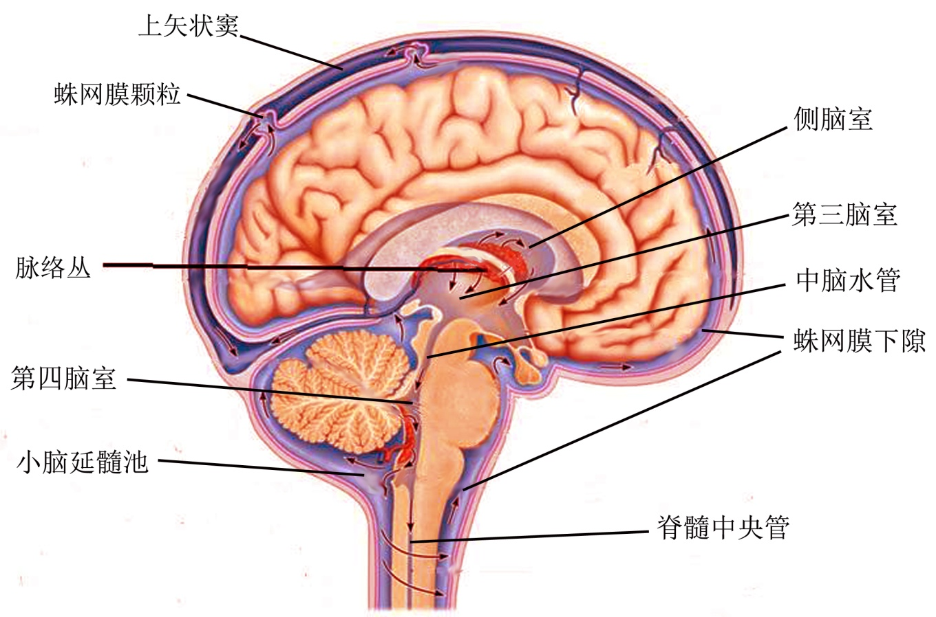
第八章 神经系统
组织学与胚胎学
脑脊液（cerebrospinal fluid）
概念：为无色透明液体，充满脑室、脊髓中央管、蛛网膜下隙和血管周隙，能营养和保护脑与脊髓。
脑脊液循环：脑脊液主要（约80%-85%）由脉络丛上皮细胞不断分泌而来，其余是脑细胞外液经室管膜上皮向外渗透形成。脑脊液最后被蛛网膜粒（蛛网膜突入颅静脉窦内的绒毛状突起）吸收进入血液，从而形成脑脊液循环。
功能：对中枢神经系统起到
缓冲、保护、物质运
输和调节颅内压等作
用。

Slide 40
第八章 神经系统
组织学与胚胎学
本章小结
大脑皮质的分层、神经元的种类、分布格式和形态结构;
小脑皮质的分层、神经元的种类、分布格式和形态结构;
脊髓灰质的前角、后角和侧角神经元的种类、形态特点与功能；
血-脑屏障的结构和功能；
神经节的分类、结构与功能；
脑脊膜的结构 。

Slide 41
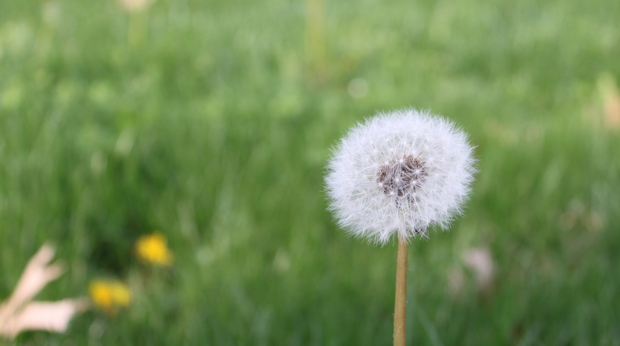
谢 谢！

